Slide 1
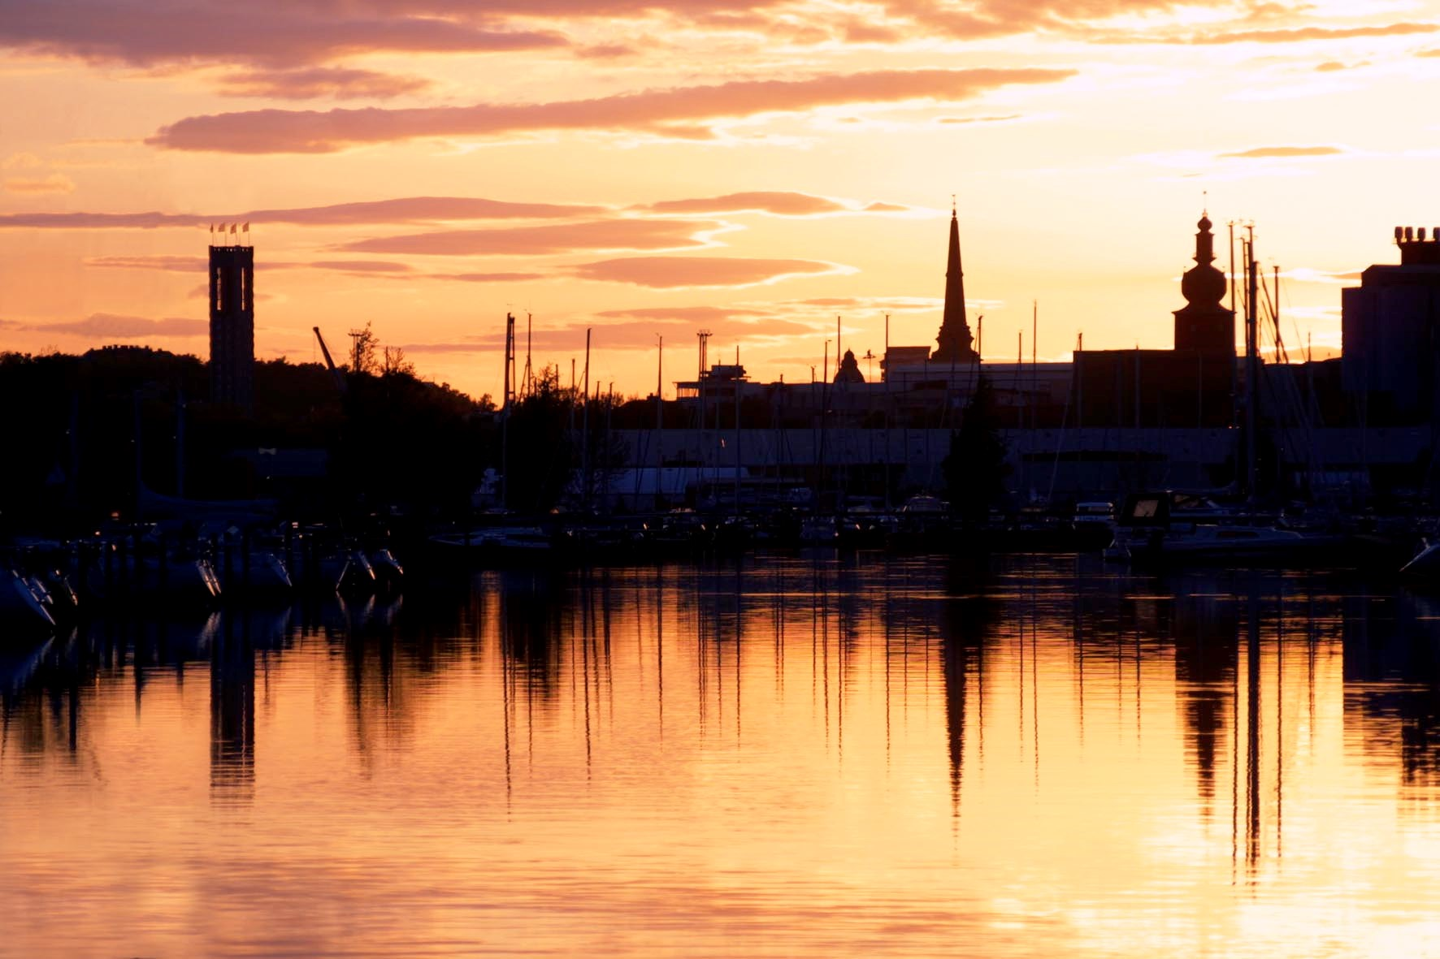
Västmanlands-konjunkturen
Västmanlands län, 2021 kv4
April, 2022
Stockholm Business Region

Slide 2
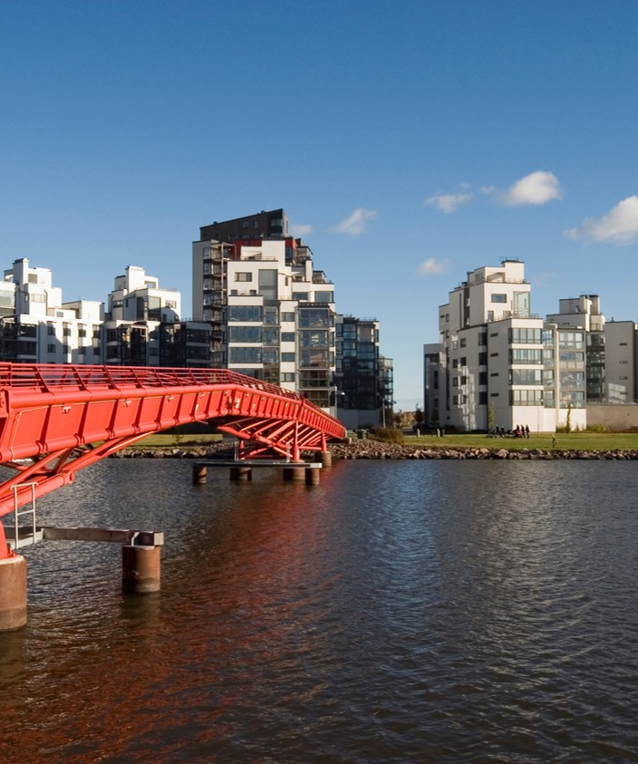
Om rapporten
Rapporten är utgiven av Stockholm Business Region och publiceras fyra gånger per år. Rapporten omfattar Västmanlands län och Västerås kommun.
Statistiken bygger på uppgifter från Statistiska centralbyrån, Arbetsförmedlingen och Bolagsverket.
I rapporten jämförs främst utvecklingen med samma kvartal föregående år, exempelvis kvartal 1 jämförs med kvartal 1 tidigare år osv. För vissa indikatorer presenteras även totala rullande 12-värden där de fyra senaste kvartalen summeras för att få mer stabilitet i trenden. Dessa jämförs då med föregående fyra kvartal. Diagrammen som visar absoluta värden är säsongsrensade för att visa trenden. Övriga diagram har indexerade värden som visar procentuella förändringen från startåret med värde 100, motsvarande kvartal för 10 år sedan.
Stockholmsregionen omfattar Stockholms län, Uppsala län, Södermanlands län, Östergötlands län, Örebro län, Västmanlands län, Gävleborgs län och Dalarnas län.
Läs samtliga konjunkturrapporter som tas fram inom ramen för partnerskapet Stockholm Business Alliance här: https://stockholmbusinessalliance.se/material/?cat=konjunkturrapporter
Frågor kan ställas till Viktor Gustafsson på Invest Stockholm.
Ansvarig utgivare: Staffan Ingvarsson, VD Stockholm Business Region.

Slide 3
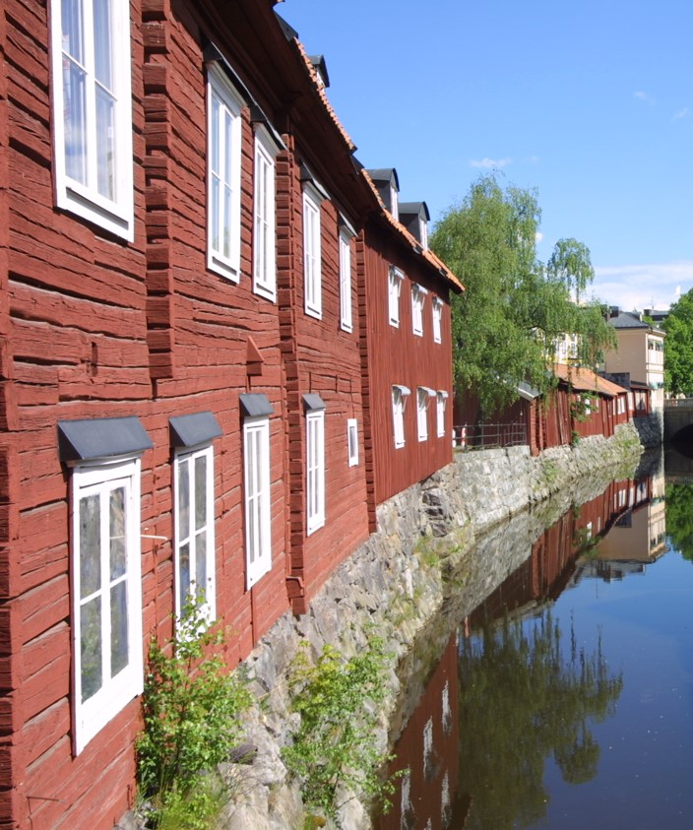




Återhämtningen fortsätter
2020 präglades starkt av följdverkningarna av Covid-19 pandemin. Förutom företagskonkurserna och sysselsättningen pekar nu alla konjunkturindikatorer åt rätt håll under fjärde kvartalet 2021 i Västmanland. Lönesumman ökar, arbetslösheten sjunker och genom fler lediga jobb och färre varsel tyder mycket på att denna utveckling kommer att förstärkas ytterligare. Samtidigt ökar antalet invånare i länet, där Västerås visar en starkare utveckling än Sverige i stort.
Lönesumman i privat sektor ökar med 4,8 procent under fjärde kvartalet i Västmanland. Företagandet tilltar genom något fler nystartade företag, däremot ökar även företagskonkurserna något jämfört med 2020. Trots detta startas det nästan 11 nya företag per företagskonkurs i länet och 15 i Västerås. Därtill fortsätter besöksnäringen sin återhämtning och antalet kommersiella övernattningar ökar med 64 procent i länet och med 70 procent i Västerås.
Återhämtningen avspeglas tydligast på arbetsmarknaden. Arbetslösheten fortsätter att sjunka med 1 procentenhet eller 1 900 personer jämfört med 2020. Dessutom minskar antalet varslade personer med 66 procent och antalet lediga jobb ökar med 44 procent. I synnerhet det sistnämnda tyder på att arbetsgivare börjar se mer hoppfullt på framtiden och på ekonomins utveckling. Trots detta ser kvartalet också en sjunkande sysselsättningsnivå och därmed går Västmanland emot strömmen i relation till landet och Stockholmsregionen som helhet.
I likhet med de flesta länen i Stockholmsregionen ökar befolkningen i Västmanlands län och ökningstakten är i linje med landet som helhet. Västerås växer i sin tur i något högre takt än Sverige som helhet.
Staffan Ingvarsson
VD Stockholm Business Region
Konjunkturläget i Västmanland, 2021 kv4
 | Västmanlands län |  |  | Västerås kommun
Nyckeltal | Värde 2021 kv4 | Förändring (%) |  | Värde 2021 kv4 | Förändring (%)
 |  | -1 år |  |  | -1 år
Lönesumma privat sektor (mdkr) | 8,3 | 4,8 |  | - | -
Nya företag | 459 | 7 |  | 325 | 8
Företagskonkurser | 42 | 8 |  | 21 | 0
Sysselsatta | 115 400 | -3,9 |  | - | -
Nyanmälda platser | 9 582 | 44 |  | 5 684 | 31
Varsel | 72 | -66 |  | 72 | -55
Arbetslöshet (%) | 6,3 | -1 p.e.* |  | 6,6 | -0,9 p.e.*
Befolkning (tusental) | 279,0 | 0,7 |  | 156,8 | 0,8
Påbörjade lägenheter | 460 | 14 |  | 442 | 46
Kommersiella övernattningar (tusental) | 173 | 64 |  | 135 | 70
* Förändring i arbetslösheten visas i procentenheter, ej i procent

Slide 4
Lönesumma
Lönesumma, Västmanlands län
Index 100 = 2011 kv4
Lönesumma, total
 | 2021 kv4 | Förändring | Förändring (%)
 | mdkr | -1 år (mdkr) | -1 år | -5 år
Sverige | 511,23 | 31,91 | 6,66 | 21,40
Stockholmsregionen | 252,82 | 16,56 | 7,01 | 22,88
Västmanlands län | 11,59 | 0,46 | 4,11 | 14,13
Lönesumma per sysselsatt
 | 2021 kv4 | Förändring | Förändring (%)
 | tkr | -1 år (tkr) | -1 år | -5 år
Sverige | 100,56 | 5,81 | 6,14 | 17,51
Stockholmsregionen | 107,75 | 6,29 | 6,20 | 18,02
Västmanlands län | 100,39 | 7,73 | 8,35 | 19,96
Lönesumma per invånare
 | 2021 kv4 | Förändring | Förändring (%)
 | tkr | -1 år (tkr) | -1 år | -5 år
Sverige | 48,91 | 2,73 | 5,91 | 16,09
Stockholmsregionen | 53,30 | 3,08 | 6,14 | 16,63
Västmanlands län | 41,53 | 1,38 | 3,43 | 9,49
Källa: Statistiska centralbyrån (Lönesummor nattbefolkning, arbetsgivaravgifter och preliminär A-skatt, LAPS)

Slide 5
Lönesumma efter sektor
Lönesumma i privat sektor efter näringsgren, Västmanlands län
Index 100 = 2011 kv4
 | 2021 kv4 | Förändring | Förändring (%)
 | mdkr | -1 år (mdkr) | -1 år | -5 år
Sverige
Privat sektor | 373,90 | 28,94 | 8,39 | 22,64
Industri | 70,85 | 4,08 | 6,11 | 12,33
Tjänster | 260,27 | 21,94 | 9,20 | 25,12
Övrigt* | 42,79 | 2,92 | 7,33 | 26,61
Offentlig sektor | 137,32 | 2,97 | 2,21 | 18,14
Totalt | 511,23 | 31,91 | 6,66 | 21,40
Stockholmsregionen
Privat sektor | 192,37 | 15,30 | 8,64 | 23,11
Industri | 27,20 | 1,41 | 5,48 | 6,99
Tjänster | 145,67 | 12,59 | 9,46 | 26,25
Övrigt* | 19,50 | 1,29 | 7,11 | 26,18
Offentlig sektor** | 60,46 | 1,27 | 2,14 | 22,16
Totalt | 252,82 | 16,56 | 7,01 | 22,88
Västmanlands län
Privat sektor | 8,29 | 0,38 | 4,77 | 13,16
Industri | 2,57 | 0,03 | 1,32 | 0,40
Tjänster | 4,73 | 0,30 | 6,89 | 17,97
Övrigt* | 0,99 | 0,04 | 4,12 | 30,89
Offentlig sektor** | 3,29 | 0,08 | 2,48 | 16,63
Totalt | 11,59 | 0,46 | 4,11 | 14,13
Källa: Statistiska centralbyrån (Lönesummor nattbefolkning, arbetsgivaravgifter och preliminär A-skatt, LAPS)
*I övrigt ingår jordbruk, skogsbruk och fiske, byggverksamhet samt okänd näringsgren

Slide 6
Nyföretagande
Nyregistrerade företag
Säsongsrensade värden (glidande medelvärde)
        Nyföretagandet ökade med 7 procent i länet under kvartalet och med 8 procent i Västerås.
        Av länets samtliga nyregistrerade företag var 377
        av 459 aktiebolag.
Nyregistrerade företag
 | Antal | Förändring (%) |  | R12*
 | 2021 kv4 | -1 år | - 5 år | Antal | Utv., %
Sverige | 21 739 | 5 | 16 | 78 709 | 7
Stockholmsregionen | 11 263 | 6 | 15 | 40 450 | 6
Västmanlands län | 459 | 7 | 32 | 1 647 | 1
Västerås kommun | 325 | 8 | 33 | 1 092 | -2
Källa: Bolagsverket
* De fyra senaste kvartalen

Slide 7
Företagskonkurser
Företagskonkurser
Säsongsrensade värden (glidande medelvärde)
        Konkurserna i Västmanlands län ökade med
        8 procent under fjärde kvartalet, men har minskat på helårsbasis.
Företagskonkurser
 | Antal | Förändring (%) |  | R12*
 | 2021 kv4 | -1 år | - 5 år | Antal | Utv., %
Sverige | 1 908 | -1 | 20 | 6 901 | -10
Stockholmsregionen | 916 | -4 | 9 | 3 546 | -10
Västmanlands län | 42 | 8 | 31 | 158 | -10
Västerås kommun | 21 | 0 | -9 | 85 | -22
Källa: Statistiska centralbyrån (Konkurser och offentliga ackord)
* De fyra senaste kvartalen

Slide 8
Sysselsättning
Sysselsatta invånare
Index 100 = 2011 kv4
        Sysselsättningen minskade med 3,9 procent eller
        4 700 personer i Västmanland under kvartalet.
        Det innebär att Västmanland befinner sig på den lägsta sysselsättningsnivån på tio år.
        Sysselsättningen minskade mest inom Handel.
Sysselsättning
 | Antal | Förändring -1 år | Förändring (%)
 | 2021 kv4 | -1 år (antal) | -1 år | - 5 år
Sverige | 5 083 800 | 24 900 | 0,5 | 3,3
Stockholmsregionen | 2 346 400 | 17 700 | 0,8 | 4,1
Västmanlands län | 115 400 | -4 700 | -3,9 | -4,9
Källa: Statistiska centralbyrån (Arbetskraftsundersökningarna, AKU)

Slide 9
Sysselsättning efter bransch
 | Antal Förändring (antal) |  | Förändring (%)
Västmanlands län | 2021 kv4 | -1 år | -1 år | -5 år
Jordbruk, skogsbruk och fiske | i.u. | i.u. | i.u. | i.u.
Tillverkn. och utvinning, energi och miljö | 15 800 | -2 700 | -14,6 | -13,7
därav tillverkn. av verkstadsvaror | 13 200 | -300 | -2,2 | 4,8
Byggverksamhet | i.u. | i.u. | i.u. | i.u.
Handel | 11 500 | -3 100 | -21,2 | -10,2
Transport | i.u. | i.u. | i.u. | i.u.
Hotell och restaurang | i.u. | i.u. | i.u. | i.u.
Information och kommunikation | i.u. | i.u. | i.u. | i.u.
Personliga och kulturella tjänster | i.u. | i.u. | i.u. | i.u.
Finansiell verksamhet, företagstjänster | 20 200 | 900 | 4,7 | 3,1
Offentlig förvaltning | 7 300 | -1 300 | -15,1 | -15,1
Utbildning | 11 700 | -400 | -3,3 | 1,7
Vård och omsorg | 21 700 | 1 000 | 4,8 | -0,5
Uppgift saknas | i.u. | i.u. | i.u. | i.u.
Sysselsatta i Sverige | 114 400 | -5 000 | -4,2 | -5,5
Sysselsatta utomlands | i.u. | i.u. | i.u. | i.u.
Total | 115 400 | -4 700 | -3,9 | -4,9
Källa: Statistiska centralbyrån (Arbetskraftsundersökningarna, AKU)

Slide 10
Sysselsättning efter yrke
 | Antal | Förändring -1 år
Västmanlands län | 2021 kv4 | -1 år | -1 år (%)
Militärt arbete | i.u. | i.u. | i.u.
Chefsyrken | i.u. | i.u. | i.u.
Yrken med krav på fördjupad högskolekompetens | 32 000 | -200 | -0,6
Yrken med krav på högskolekompetens eller motsvarande | 15 700 | -3 000 | -16,0
Yrken inom administration och kundtjänst | 13 700 | 3 500 | 34,3
Service-, omsorgs- och försäljningsarbete | 16 600 | -5 400 | -24,5
Yrken inom lantbruk, trädgård, skogsbruk och fiske | i.u. | i.u. | i.u.
Yrken inom byggverksamhet och tillverkning | 14 100 | 1 900 | 15,6
Yrken inom maskinell tillverkning och transport med mera | 7 300 | -1 100 | -13,1
Yrken med krav på kortare utbildning eller introduktion | i.u. | i.u. | i.u.
Uppgift saknas | i.u. | i.u. | i.u.
Sysselsatta i Sverige | 114 400 | -5 000 | -4,2
Sysselsatta utomlands | i.u. | i.u. | i.u.
Total | 115 400 | -4 700 | -3,9
Källa: Statistiska centralbyrån (Arbetskraftsundersökningarna, AKU)

Slide 11
Lediga jobb
Nyanmälda platser på Arbetsförmedlingen
Index 100 = 2011 kv4
        De lediga jobben ökar med 44 procent under kvartalet.
        Största ökningen ses inom Vård & omsorg samt Finansiell verksamhet, inklusive företagstjänster.
Lediga jobb
 | Antal | Förändring (%) |  | R12*
 | 2021 kv4 | -1 år | - 5 år | Antal | Utv., %
Sverige | 403 784 | 60 | 31 | 1 321 969 | 39
Stockholmsregionen | 197 841 | 80 | 29 | 615 174 | 41
Västmanlands län | 9 582 | 44 | 59 | 32 740 | 36
Västerås kommun | 5 684 | 31 | 51 | 20 520 | 28
Källa: Arbetsförmedlingen
* De fyra senaste kvartalen

Slide 12
Varslade personer
Varslade personer
Index 100 = 2011 kv4
        Antal varslade minskade med
        66 procent i länet under kvartalet och minskade med 55 procent i Västerås.
        På helårsbasis har antalet personer berörda av varsel minskat med 41 procent.
Varslade personer
 | Antal | Förändring (%) |  | R12*
 | 2021 kv4 | -1 år | - 5 år | Antal | Utv., %
Sverige | 6 020 | -58 | -47 | 27 581 | -78
Stockholmsregionen | 3 635 | -62 | -39 | 16 684 | -78
Västmanlands län | 72 | -66 | -76 | 940 | -41
Västerås kommun | 72 | -55 | -69 | 673 | -20
Källa: Arbetsförmedlingen
* De fyra senaste kvartalen

Slide 13
Arbetslöshet
Arbetslöshet i förhållande till befolkningen (%), 15-74 år
        Arbetslösheten minskade med nästan 1 procentenhet i länet under kvartalet.
        Skinnskattebergs kommun stod för länets lägsta arbetslöshet (4,6%).
Arbetslöshet
 | Antal | Förändring | Arbetslösa i förh. till befolkningen, 15-74 år (%)
 | 2021 kv4 | -1 år (antal) | 2021 kv4 | -1 år | -5 år
Sverige | 369 829 | -84 939 | 4,9 | 6,0 | 5,0
Stockholmsregionen | 175 012 | -35 856 | 5,1 | 6,1 | 4,8
Västmanlands län | 12 465 | -1 909 | 6,3 | 7,2 | 6,0
Västerås kommun | 7 446 | -1 018 | 6,6 | 7,5 | 5,9
Källa: Arbetsförmedlingen och Statistiska centralbyrån

Slide 14
Arbetslöshet efter kategori
 | Antal Förändring (antal) |  | Förändring (%)
Västmanlands län | 2021 kv4 | -1 år | -1 år | -5 år
Öppet arbetslösa | 4 724 | -1 836 | -28,0 | -19,4
varav långtidsarbetslösa | 1 716 | -1 071 | -38,4 | 2,3
varav ungdomsarbetslösa | 590 | -197 | -25,1 | -41,6
Aktivitetsstöd | 7 742 | -73 | -0,9 | 30,7
varav ungdomsarbetslösa med aktivitetsstöd | 1 130 | -269 | -19,3 | -3,8
Totalt antal arbetslösa | 12 465 | -1 909 | -13,3 | 5,8
 | Antal Förändring (antal) |  | Förändring (%)
Västerås kommun | 2021 kv4 | -1 år | -1 år | -5 år
Öppet arbetslösa | 2 824 | -1 182 | -29,5 | -17,6
varav långtidsarbetslösa | 1 061 | -737 | -41,0 | 0,4
varav ungdomsarbetslösa | 339 | -124 | -26,8 | -44,8
Aktivitetsstöd | 4 623 | 164 | 3,7 | 56,7
varav ungdomsarbetslösa med aktivitetsstöd | 635 | -148 | -18,9 | 10,9
Totalt antal arbetslösa | 7 446 | -1 018 | -12,0 | 16,8
Källa: Arbetsförmedlingen

Slide 15
Befolkning
Befolkningsutveckling
Index 100 = 2011 kv4
        Antalet invånare ökade med 0,7 procent eller
        1 800 personer i länet och 0,8 procent i Västerås kommun jämfört med motsvarande kvartal 2020.
        Över tid har Västerås haft en starkare befolkningstillväxt än landet som helhet.
Befolkning
 | 2021 kv4 | Förändring -1 år | Förändring (%)
 | (i tusental) |  | -1 år | - 5 år
Sverige | 10 452,3 | 73,0 | 0,7 | 4,6
Stockholmsregionen | 4 743,6 | 38,7 | 0,8 | 5,4
Västmanlands län | 279,0 | 1,8 | 0,7 | 4,2
Västerås kommun | 156,8 | 1,3 | 0,8 | 6,4
Källa: Statistiska centralbyrån

Slide 16
Bostadsbyggande
Påbörjade lägenheter
Index 100 = 2011 kv4
        Bostadsbyggandet ökade under kvartalet och på årsbasis har bostadsbyggandet ökat med 11 procent i Västmanland och 17 procent i Västerås.
        Av länets 460 påbörjade lägenheter svarade Västerås för 442.
Bostadsbyggande
 | Antal | Förändring (%) |  | R12*
 | 2021 kv4 | -1 år | - 5 år | Antal | Utv., %
Sverige | 15 446 | 20 | 3 | 56 581 | 19
Stockholmsregionen | 7 404 | 35 | -6 | 26 918 | 24
Västmanlands län | 460 | 14 | 107 | 1 683 | 11
Västerås kommun | 442 | 46 | 126 | 1 511 | 17
Källa: Statistiska centralbyrån
* De fyra senaste kvartalen

Slide 17
Kommersiella övernattningar
Kommersiella övernattningar
(hotell, vandrarhem, och stugbyar för kommun exkl. camping)
Index 100 = 2011 kv4
Kommersiella övernattningar
 | 2021 kv4 | Förändring (%) |  | R12*
 | (tusental) | -1 år | -5 år | (tusental) | Utv., %
Sverige | 9 498 | 77 | 6 | 34 852 | 29
Stockholmsregionen | 4 646 | 84 | 3 | 15 396 | 29
Västmanlands län | 173 | 64 | 49 | 598 | 24
Varav utländska** | 12 | 79 | 10 | 37 | 28
Västerås kommun | 135 | 70 | 77 | 449 | 24
Varav utländska** | 9 | 110 | 41 | 28 | 28
* De fyra senaste kvartalen
**För utländska gästnätter exklusive camping
Källa: Statistiska centralbyrån och Tillväxtverket

Slide 18

 | Nyregistrerade företag |  | Företagskonkurser
 | Antal | Förändring (%) | Antal | Förändring (%)
 | 2021 kv4 | -1 år | 2021 kv4 | -1 år
Västmanlands län | 459 | 7 | 42 | 8
Arboga | 26 | 100 | 2 | i.u.
Fagersta | 18 | 29 | 3 | 200
Hallstahammar | 18 | 13 | 5 | -17
Kungsör | 6 | -45 | i.u. | i.u.
Köping | 24 | -14 | 2 | 0
Norberg | 5 | 67 | 1 | -50
Sala | 27 | -18 | 4 | 0
Skinnskatteberg | 4 | i.u. | i.u. | i.u.
Surahammar | 6 | -40 | 4 | 33
Västerås | 325 | 8 | 21 | 0
Företagande
Kommunerna i Västmanlands län
Källa: Bolagsverket

Slide 19
 | Nyanmälda platser |  | Varslade personer
 | Antal | Förändring (%) | Antal | Förändring (%)
 | 2021 kv4 | -1 år | 2021 kv4 | -1 år
Västmanlands län | 9 582 | 44 | 72 | -66
Skinnskatteberg | 65 | 27 | i.u. | i.u.
Surahammar | 135 | 101 | i.u. | i.u.
Kungsör | 222 | 45 | i.u. | i.u.
Hallstahammar | 264 | -26 | i.u. | i.u.
Norberg | 129 | 19 | i.u. | i.u.
Västerås | 5 684 | 31 | 72 | -55
Sala | 1 607 | -43 | i.u. | i.u.
Fagersta | 362 | -46 | i.u. | i.u.
Köping | 805 | -56 | i.u. | i.u.
Arboga | 309 | -25 | i.u. | i.u.
Arbetsmarknad
Kommunerna i Västmanlands län
*Varsel ska anmälas till arbetsförmedlingen om du inom ett län avser att säga upp eller minska arbetstiden för minst fem anställda eller fler. Som arbets-
givare är man inte skyldig att specificera vilken kommun ett varsel gäller. Därför summerar kommunernas siffror inte alltid till länet.
Källa: Arbetsförmedlingen

Slide 20
 | Arbetslöshet (antal pers.) |  | Arbetslöshet (andel av bef. 15-74 år)
 | Antal | Förändring (%) | % av bef. | Förändring (p.e.)
 | 2021 kv4 | -1 år | 2021 kv4 | -1 år
Västmanlands län | 12 465 | -13,3 | 6,3 | -1,0
Skinnskatteberg | 143 | -11,9 | 4,6 | -0,6
Surahammar | 356 | -20,9 | 5,1 | -1,3
Kungsör | 397 | -13,1 | 6,4 | -1,0
Hallstahammar | 608 | -14,5 | 5,2 | -0,9
Norberg | 265 | -6,1 | 6,6 | -0,4
Västerås | 7 446 | -12,0 | 6,6 | -0,9
Sala | 868 | -16,8 | 5,3 | -1,1
Fagersta | 697 | -11,9 | 7,5 | -1,0
Köping | 1 141 | -15,2 | 6,2 | -1,1
Arboga | 544 | -18,5 | 5,5 | -1,2
Arbetsmarknad
Kommunerna i Västmanlands län
Källa: Arbetsförmedlingen och Statistiska centralbyrån

Slide 21
 | Befolkning |  | Påbörjade lägenheter
 | Antal | Förändring (%) | Antal | Förändring (%)
 | 2021 kv4 | -1 år | 2021 kv4 | -1 år
Västmanlands län | 278 967 | 0,7 | 460 | 14
Arboga | 14 100 | 0,4 | 10 | -78
Fagersta | 13 319 | 0,4 | 1 | i.u.
Hallstahammar | 16 608 | 1,3 | i.u. | i.u.
Kungsör | 8 787 | 0,5 | 1 | -95
Köping | 26 133 | 0,2 | 1 | -92
Norberg | 5 714 | -0,3 | 1 | i.u.
Sala | 22 998 | 0,6 | 4 | 33
Skinnskatteberg | 4 371 | 0,1 | i.u. | i.u.
Surahammar | 10 099 | 0,1 | i.u. | i.u.
Västerås | 156 838 | 0,8 | 442 | 46
Befolkning och bostäder
Kommunerna i Västmanlands län
Källa: Statistiska centralbyrån

Slide 22
Kommersiella övernattningar*
 | Tusental | Förändring (%)
 | 2021 kv4 | -1 år
Västmanlands län | 173 | 64
Arboga | 4 | 56
Fagersta | 3 | 30
Hallstahammar | i.u. | i.u.
Kungsör | i.u. | i.u.
Köping | 8 | 39
Norberg | i.u. | i.u.
Sala | 4 | 69
Skinnskatteberg | 6 | 49
Surahammar | i.u. | i.u.
Västerås | 135 | 70
Kommersiella övernattningar
Kommunerna i Västmanlands län
* Länstotal inkl. camping.
Kommunvärden exkl. camping.
i.u. = av SCB censurerat värde till följd av färre än fem öppna anläggningar.
Källa: Statistiska centralbyrån och Tillväxtverket

Slide 23

Stockholm Business Region
Stockholm Business Region är Stockholms stads näringslivsbolag med ansvar för strategisk utveckling och internationell marknadsföring av Stockholm, under varumärket Stockholm - The Capital of Scandinavia.
Bolaget ägs av Stockholms stad och har två dotterbolag,
Invest Stockholm och Visit Stockholm.
Samtliga rapporter finns tillgängliga på https://stockholmbusinessalliance.se/material/?cat=konjunkturrapporter
Frågor kan ställas till Viktor Gustafsson på Invest Stockholm.
Ansvarig utgivare: Staffan Ingvarsson, VD Stockholm Business Region
Stockholm Business Region
P.O. Box 16282
SE-103 25 Stockholm, Sweden
Telefon + 46 8 508 280 00
www.visitstockholm.com
www.investstockholm.com
www.stockholmbusinessregion.se

